Slide 1
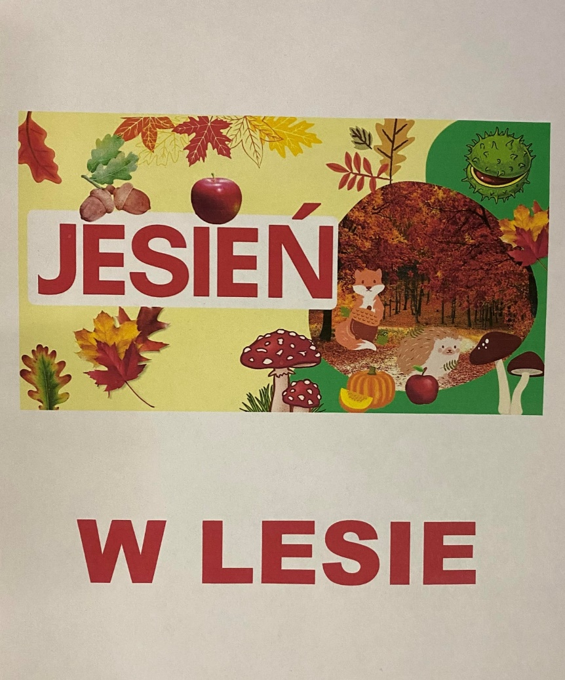
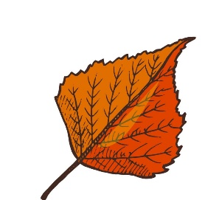
Wystawa
prac plastycznych
Klasa specjalna 2023

Slide 2
Gdzie ty jesteś, jesieni? Tu jestem. W suchych liściach lecących z szelestem, w barwnych liściach, czerwonych i złotych, co nad ziemią się kładą pokotem...

Slide 3
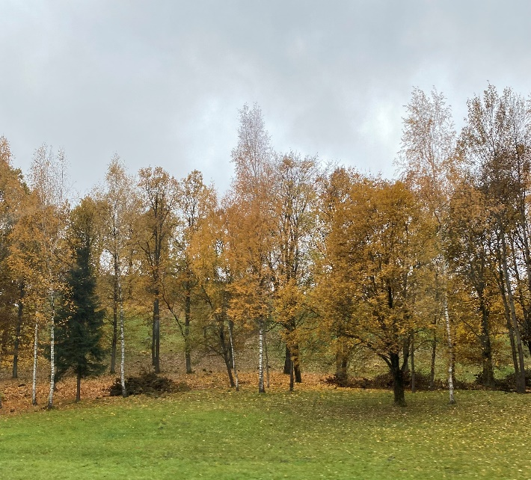
Zaszumiało jesienią Zapłakało jesienią Zastukało jesienią do okien Zapłonęło czerwienią Zaszkodziło marzeniom Zadudniło, zawisło obłokiem.

Slide 4
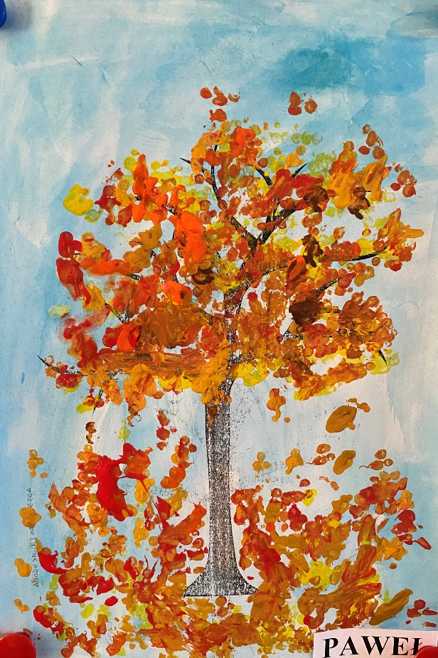
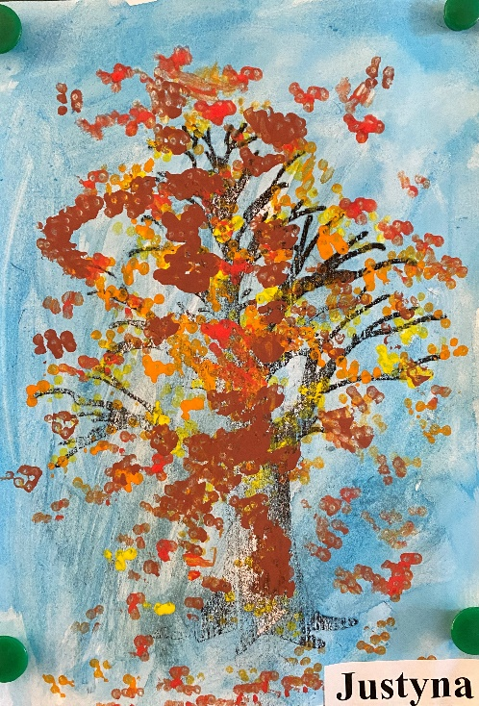
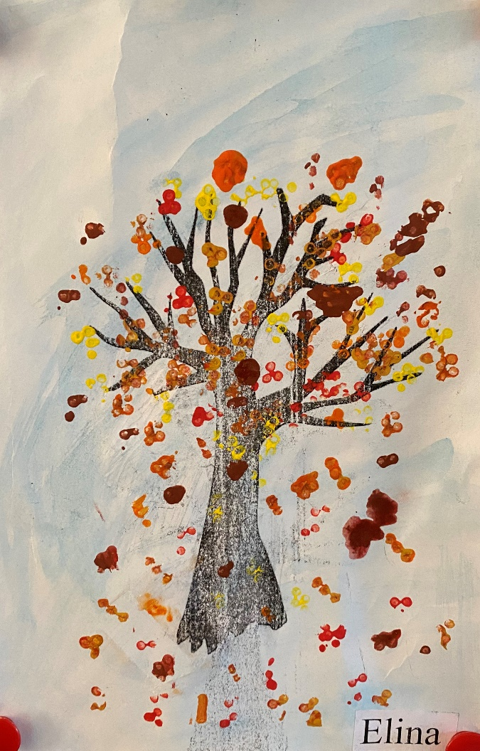
Złote, żółte i czerwone opadają liście z drzew.

Slide 5
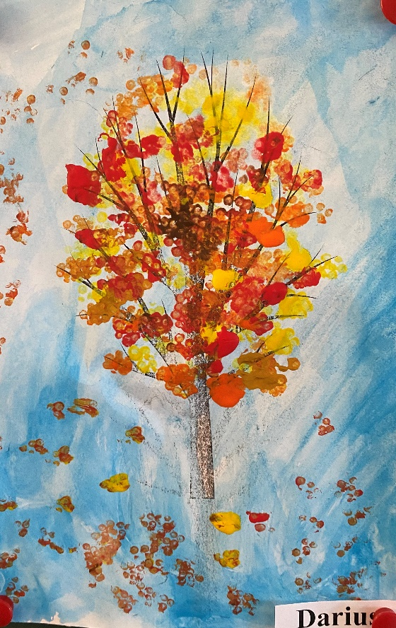
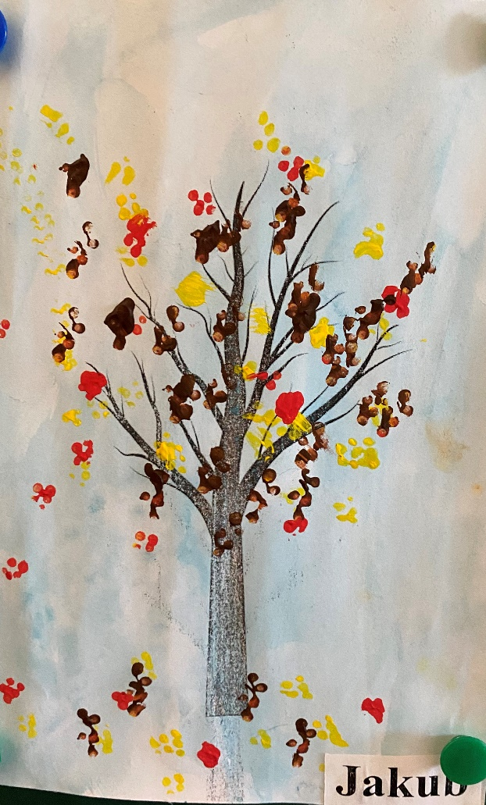
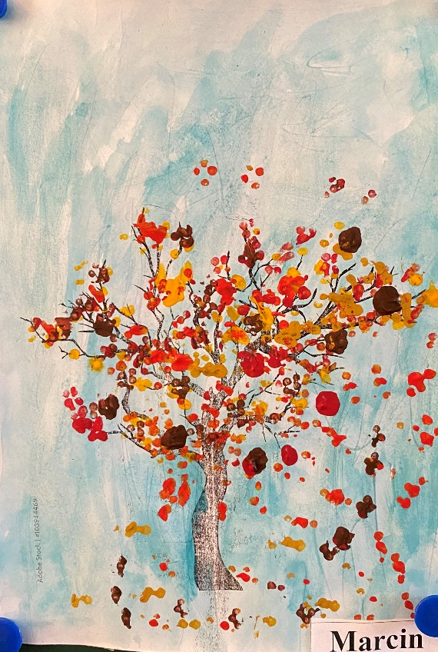
Zwiędłe liście w obcą stronę pozanosił wiatru wiew.

Slide 6
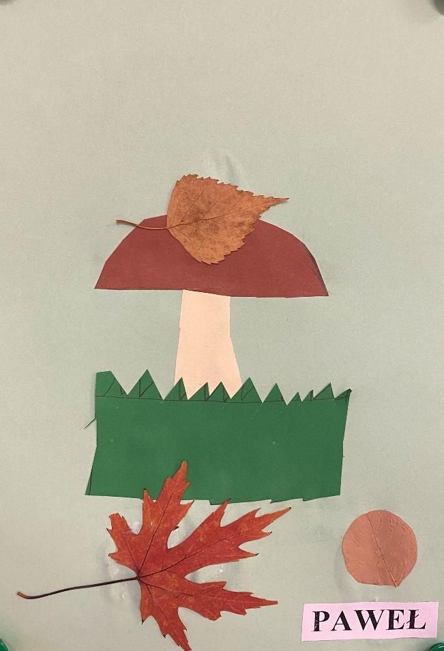
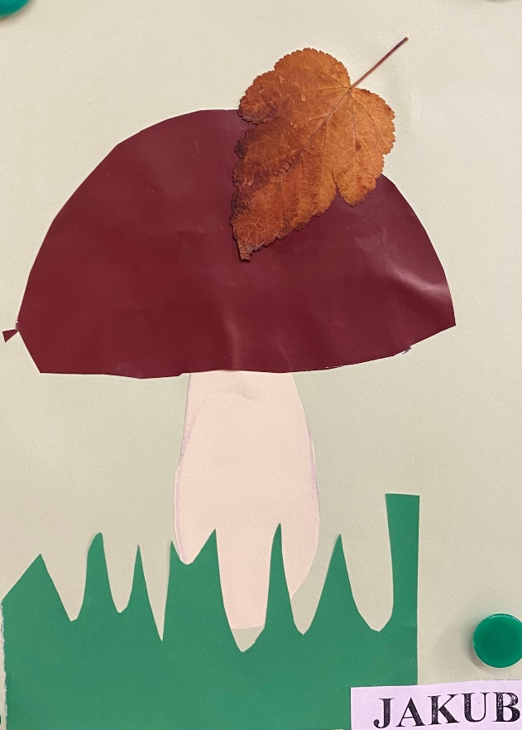
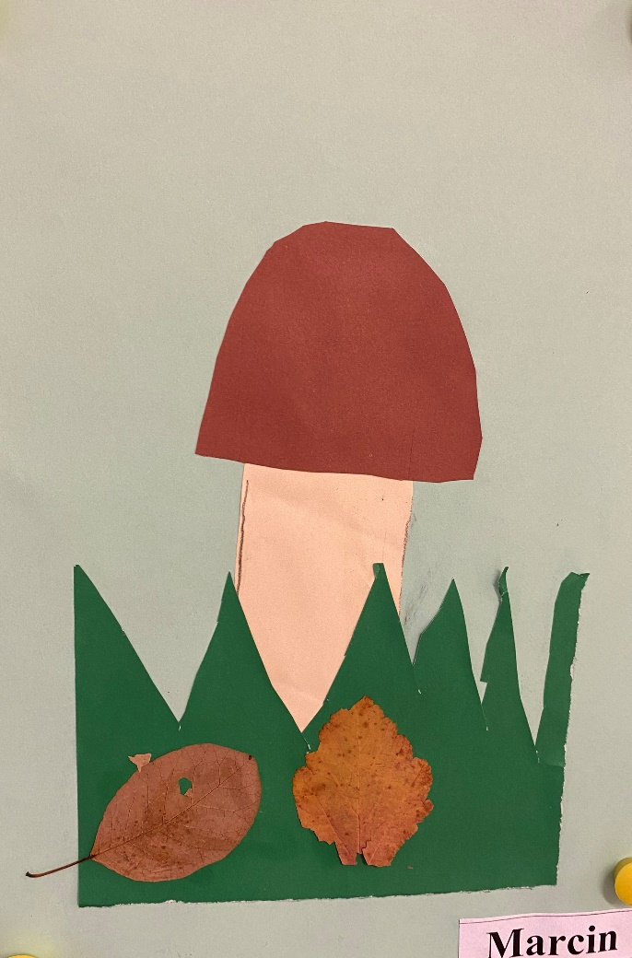
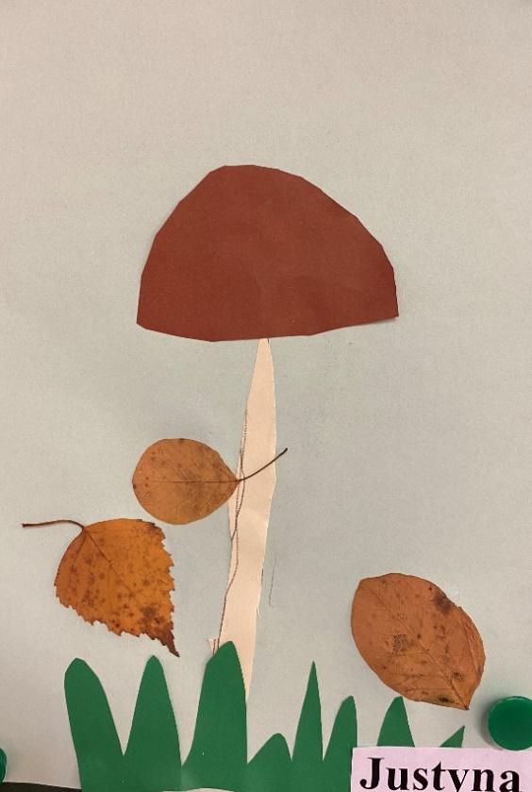
Różne grzyby w lesie rosną; pod świerkiem, brzozą i sosną.

Slide 7
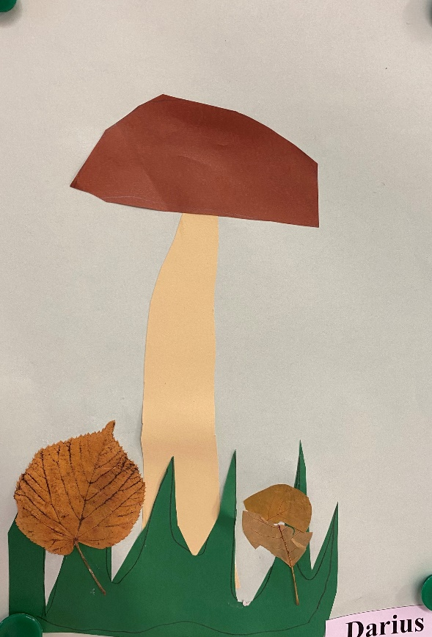
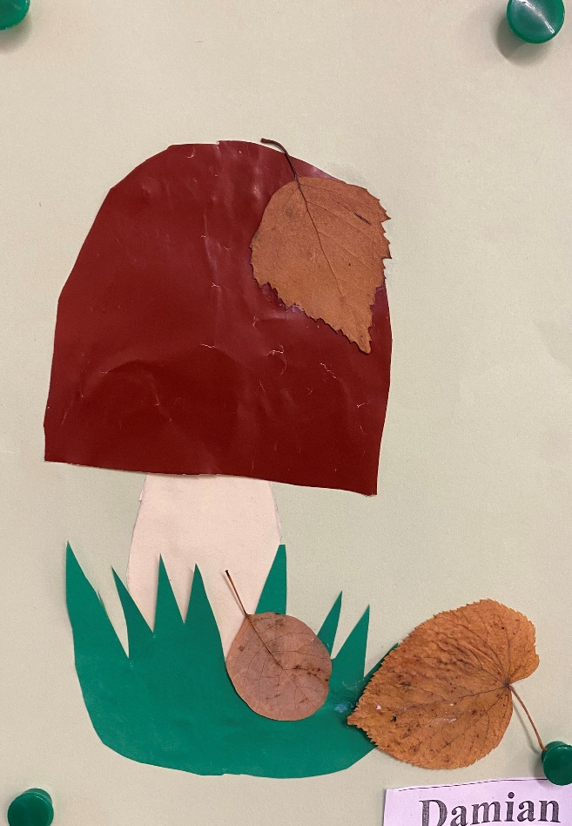
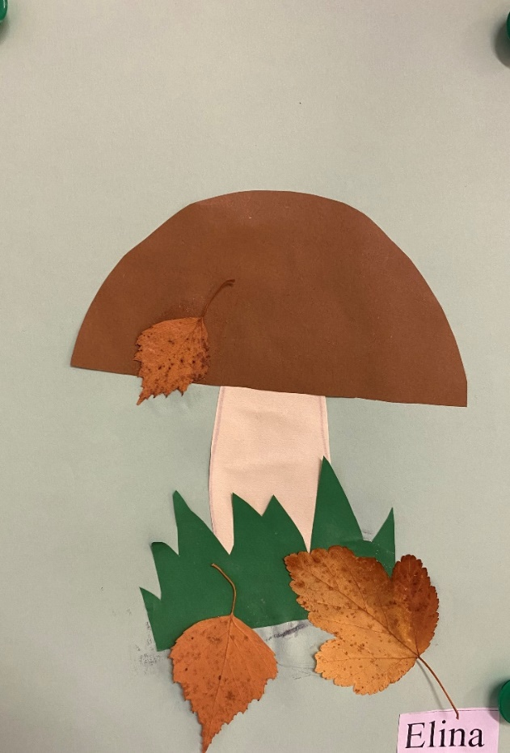
Pójdę do lasu, nazbieram grzybków, Choć nie wiem,
ile zmieszczę
w koszyczku. Pójdę daleko gdzie echo niesie, Bo bardzo lubię chodzić po lesie.

Slide 8
Tu rośnie kurka,
tam znów koźlaczek, A pod iglaczkiem —
mały maślaczek.

Slide 9
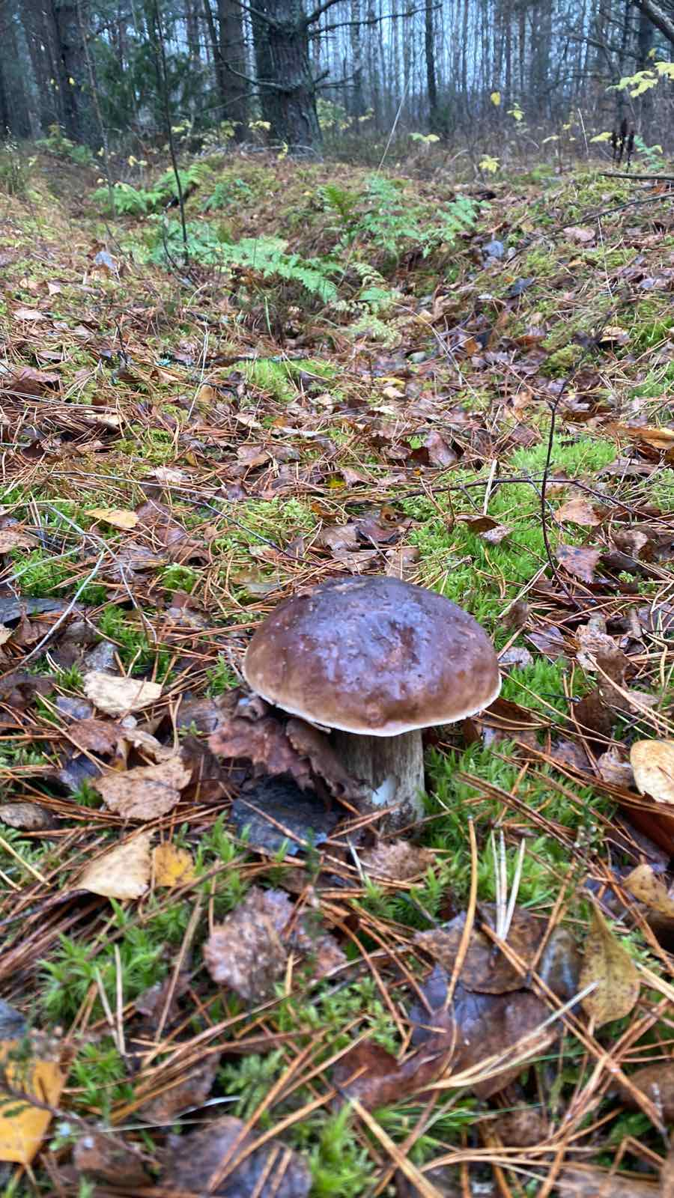
Król Borowik Prawdziwy szedł lasem
Postukując swym jedynym obcasem,
A ze złości brunatny był cały,
Bo go muchy okrutnie kąsały.

Slide 10
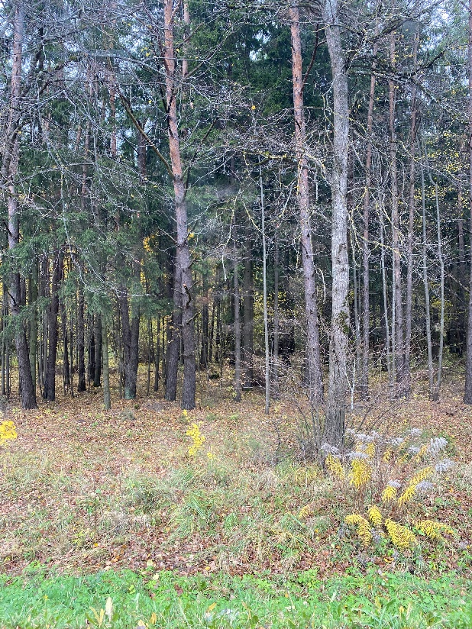
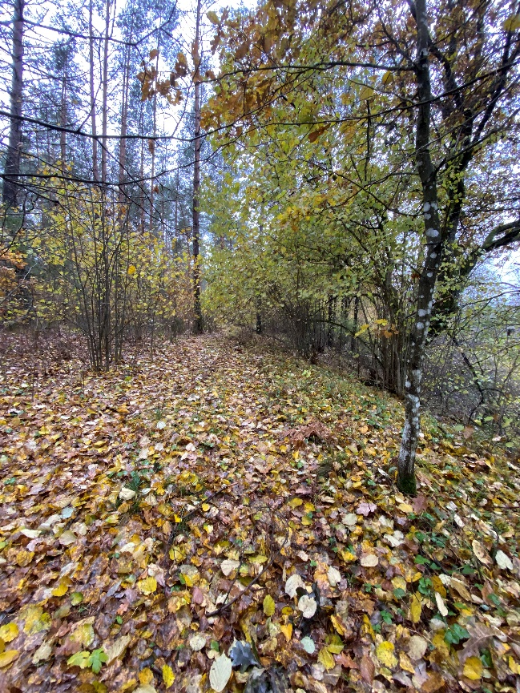
Liść pożółkły spada z drzewa chłodny wietrzyk wieje chór ptaszęcy już nie śpiewa ścichły lasy, knieje.

Slide 11
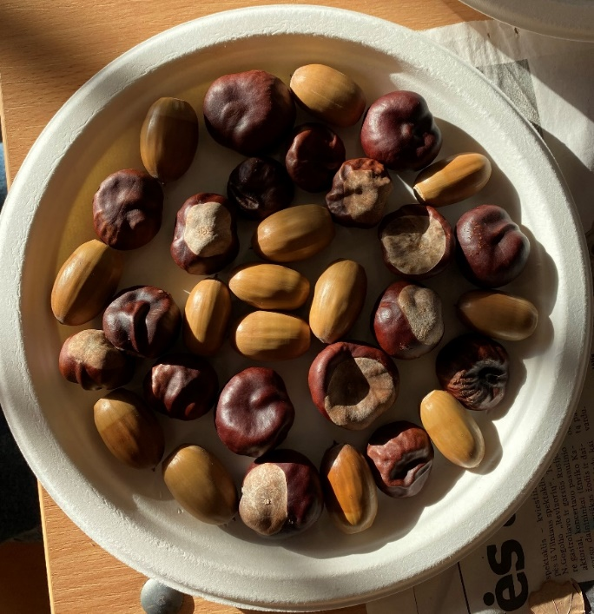
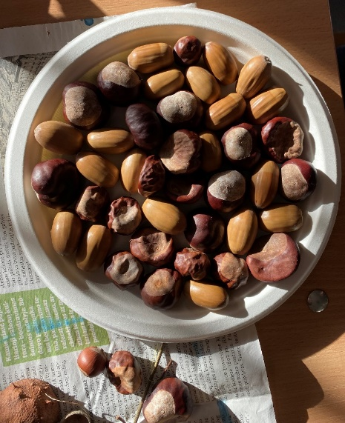
.
Jesienią, jesienią lecą z drzewa na ziemię wielkie, twarde kasztany, w liściach leżą schowane.

Slide 12
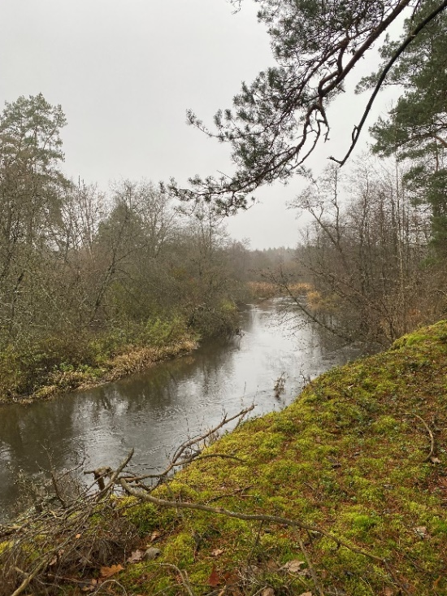
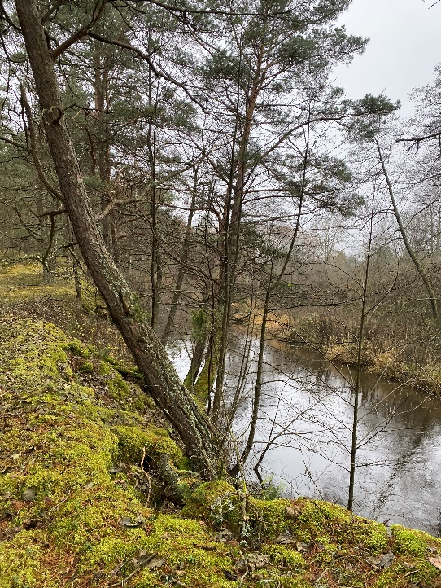
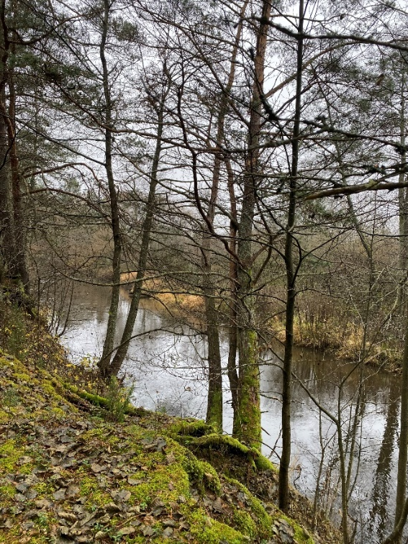
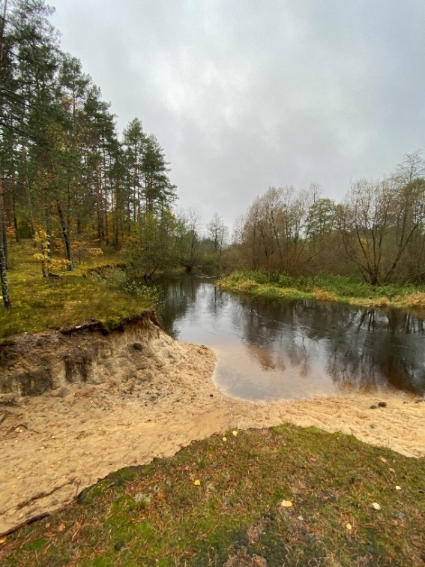
Skąd i dokąd płynie rzeka? Tak się śpieszy i nie czeka? Dolinami lub przez las, Jakby płynęła na czas! Tu przepływa, tam przepływa... A wody z niej nie ubywa! Tu zakręca, drogę skraca, Ale nigdy nie zawraca!

Slide 13
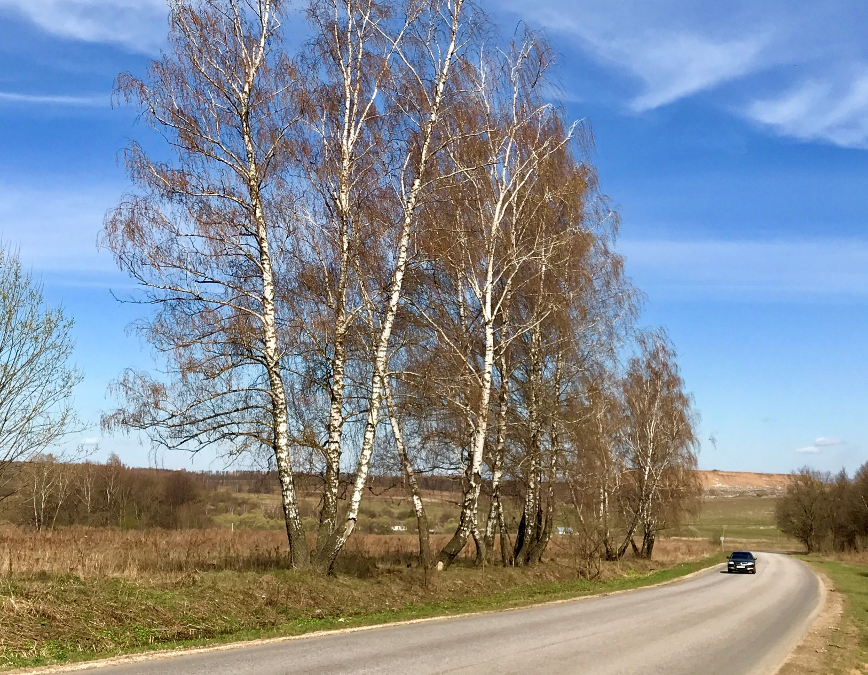
Rośnie brzoza przy drodze. Kiedy wietrzyk dmie, szumi. Wiele w życiu widziała ale mówić nie umie.

Slide 14
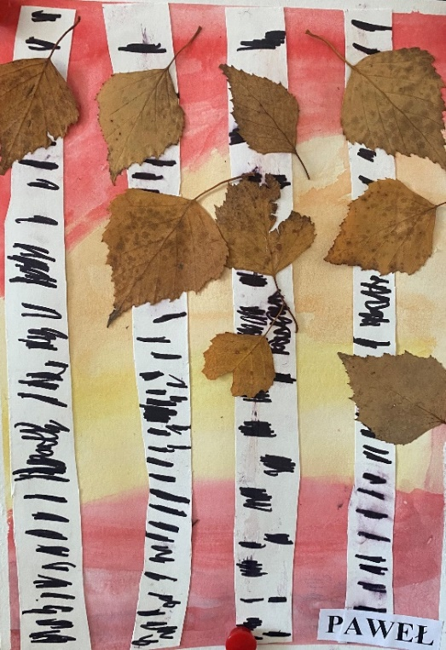
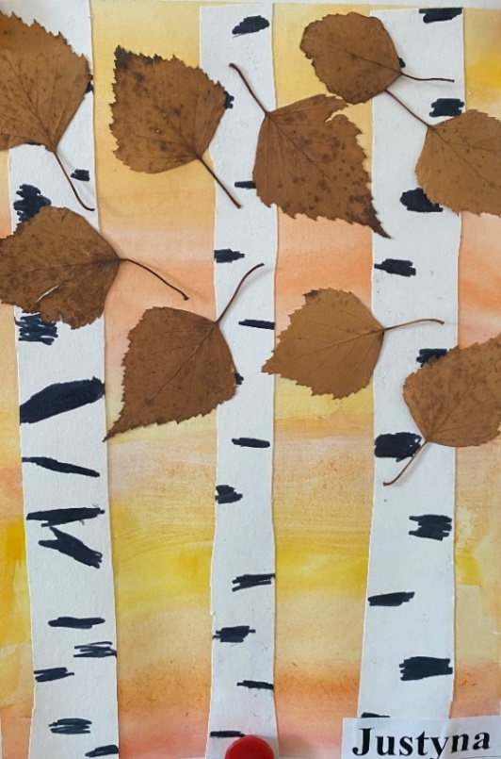
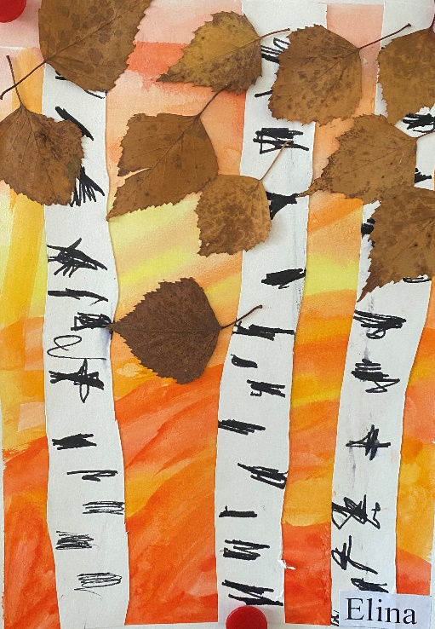
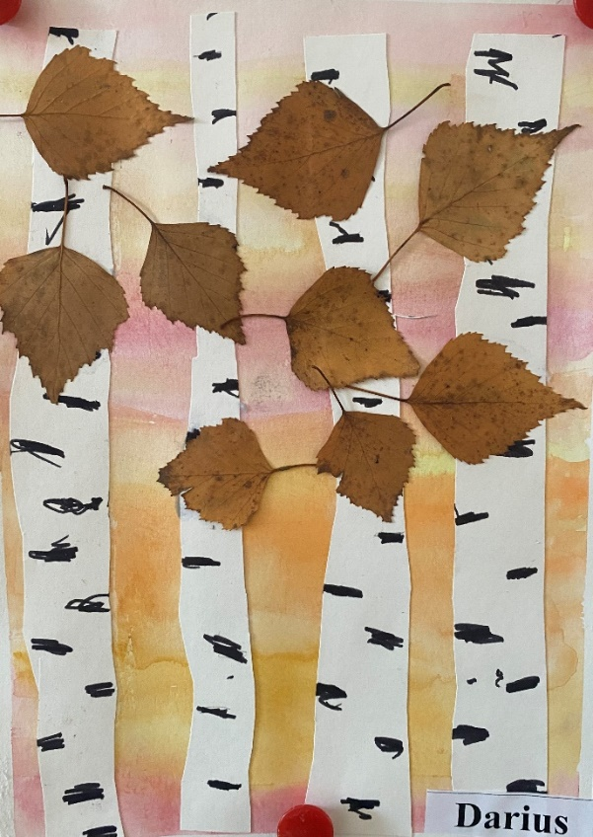
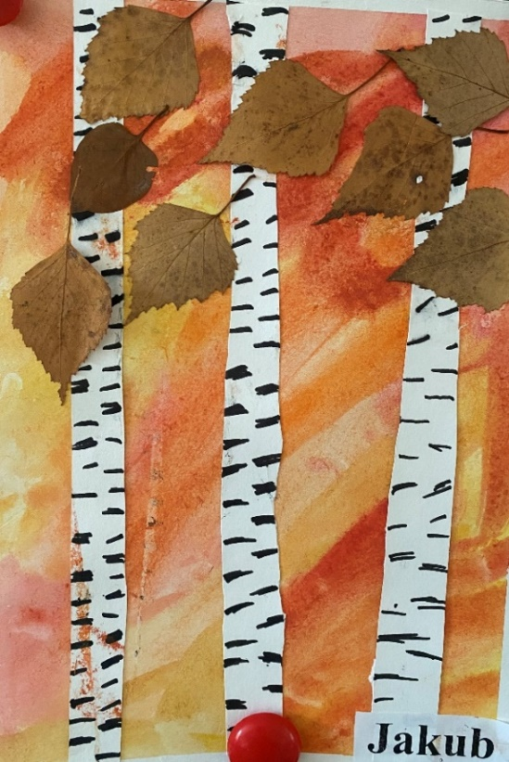
Wyje, huczy, zawodzi wiatr w szczelinach okien. Targa, wygina, szarpie nagie brzozy pod blokiem.

Slide 15
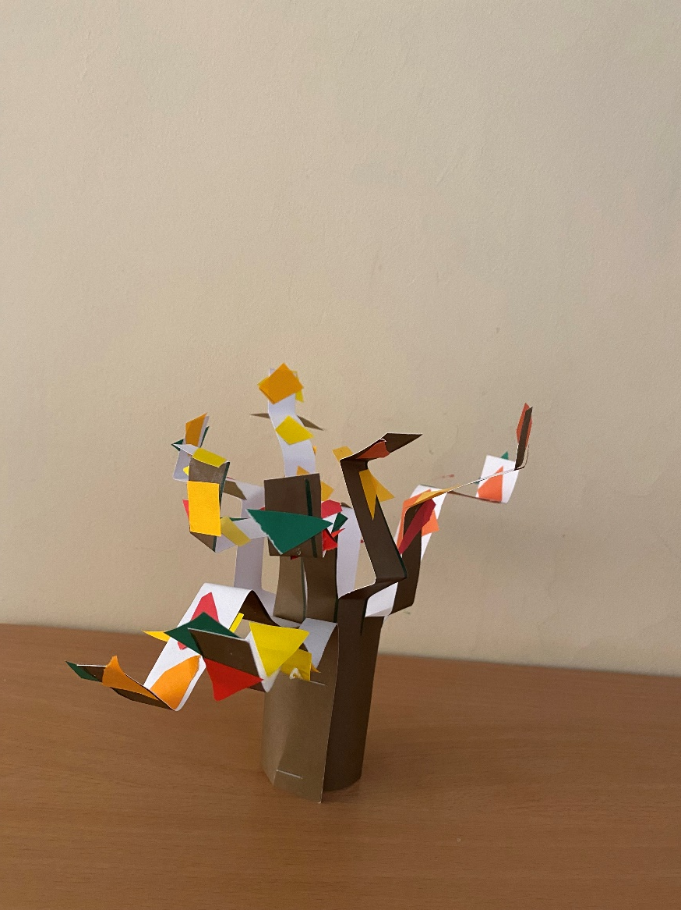
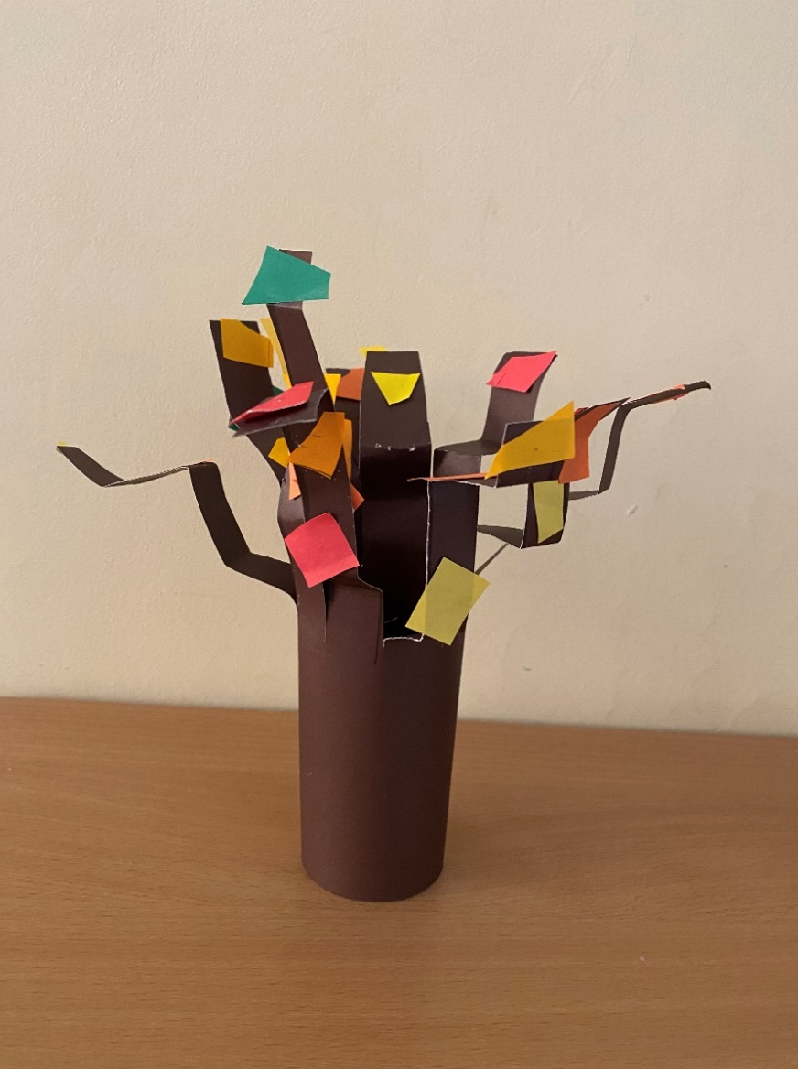
Kolorami słońca
świat się teraz mieni.
Blaskiem pomarańczy,
żółci i czerwieni

Slide 16
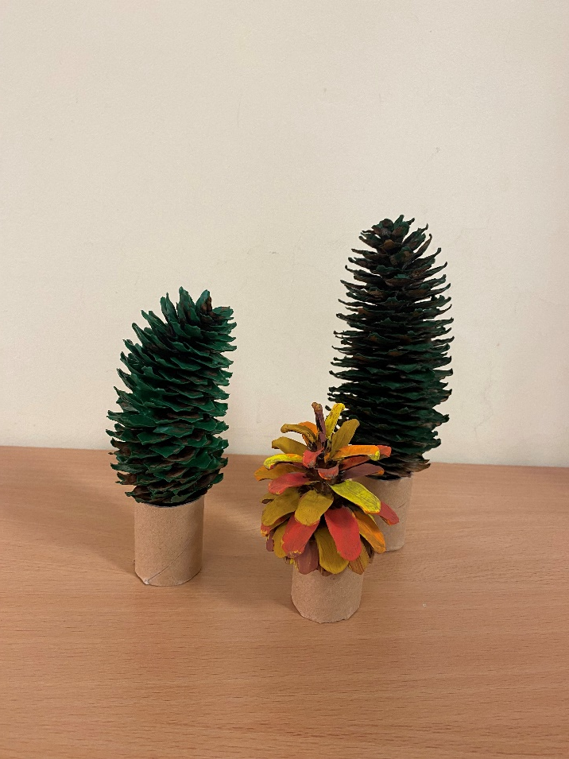
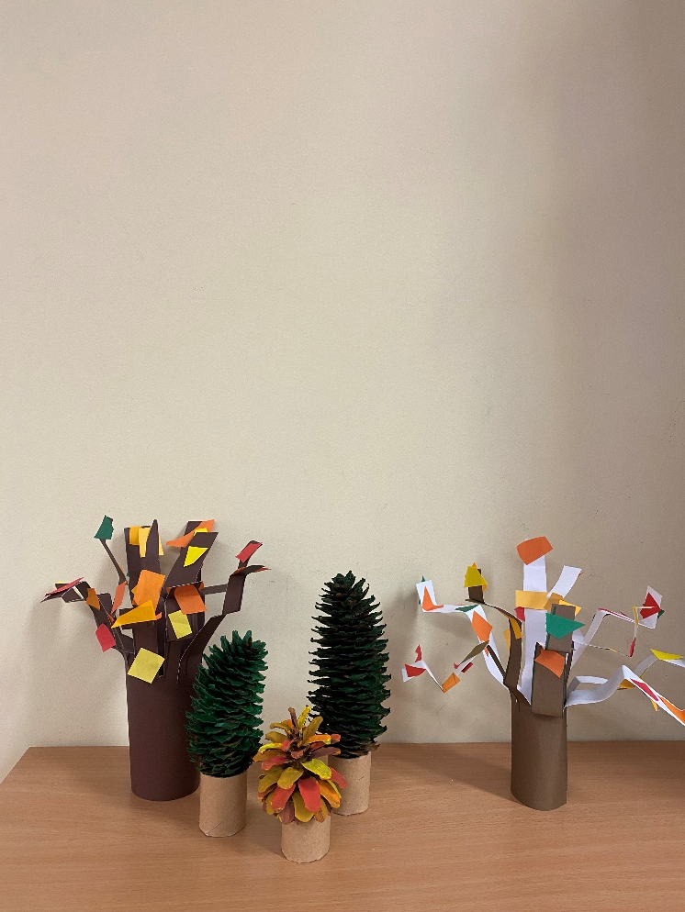
Drzewa zakwitają
ciepłym słońca światłem.
Jasność się unosi
nad jesiennym światem.

Slide 17
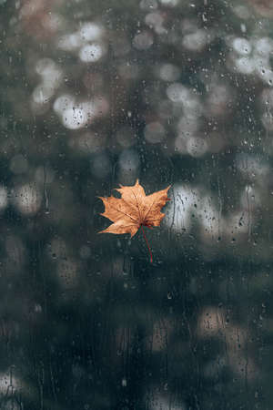
Chłód przenika ciało,
bo słonko na niebie
zastrajkowało.
Skryło się za chmurę,
a bez jego blasku
dzionki są ponure.
Tak już teraz będzie,
aż Pani Zima
do nas przybędzie.
Koniec złotej jesieni.
Wtargnął czarnoksiężnik,
pogodę odmienił.
Machnął różdżką złotą,
zrobiło się dżdżysto,
zapachniało słotą.
Deszcz bez przerwy leje.
Na dodatek
wiatr okrutnik wieje.

